Slide 1

Point sur le projet
Mercredi 27 Mars 2019

Slide 2
Productions & commandes
La mache productique
Commandes

Slide 3
Point intégration

Slide 4
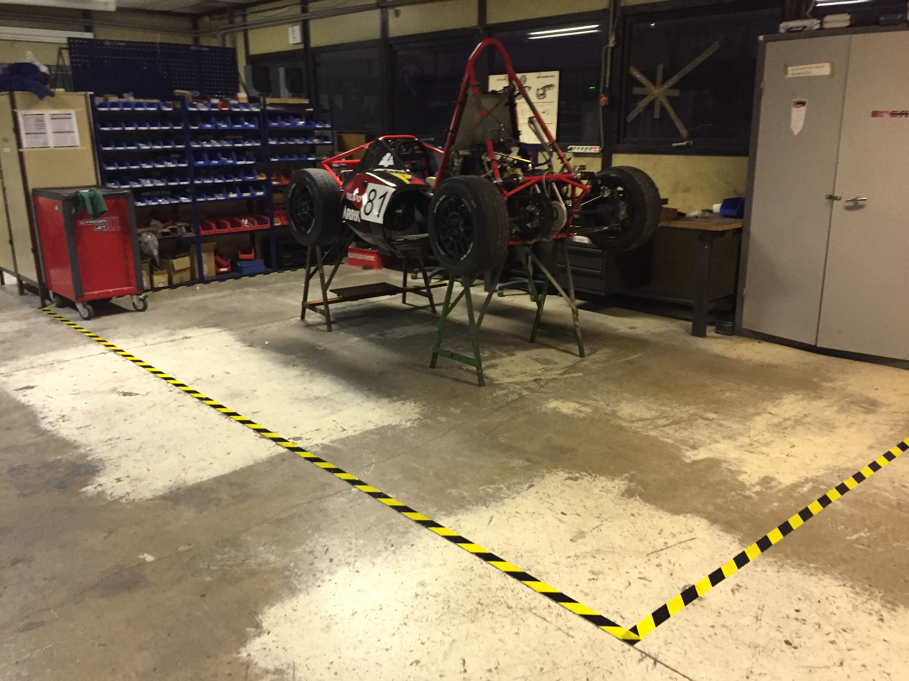
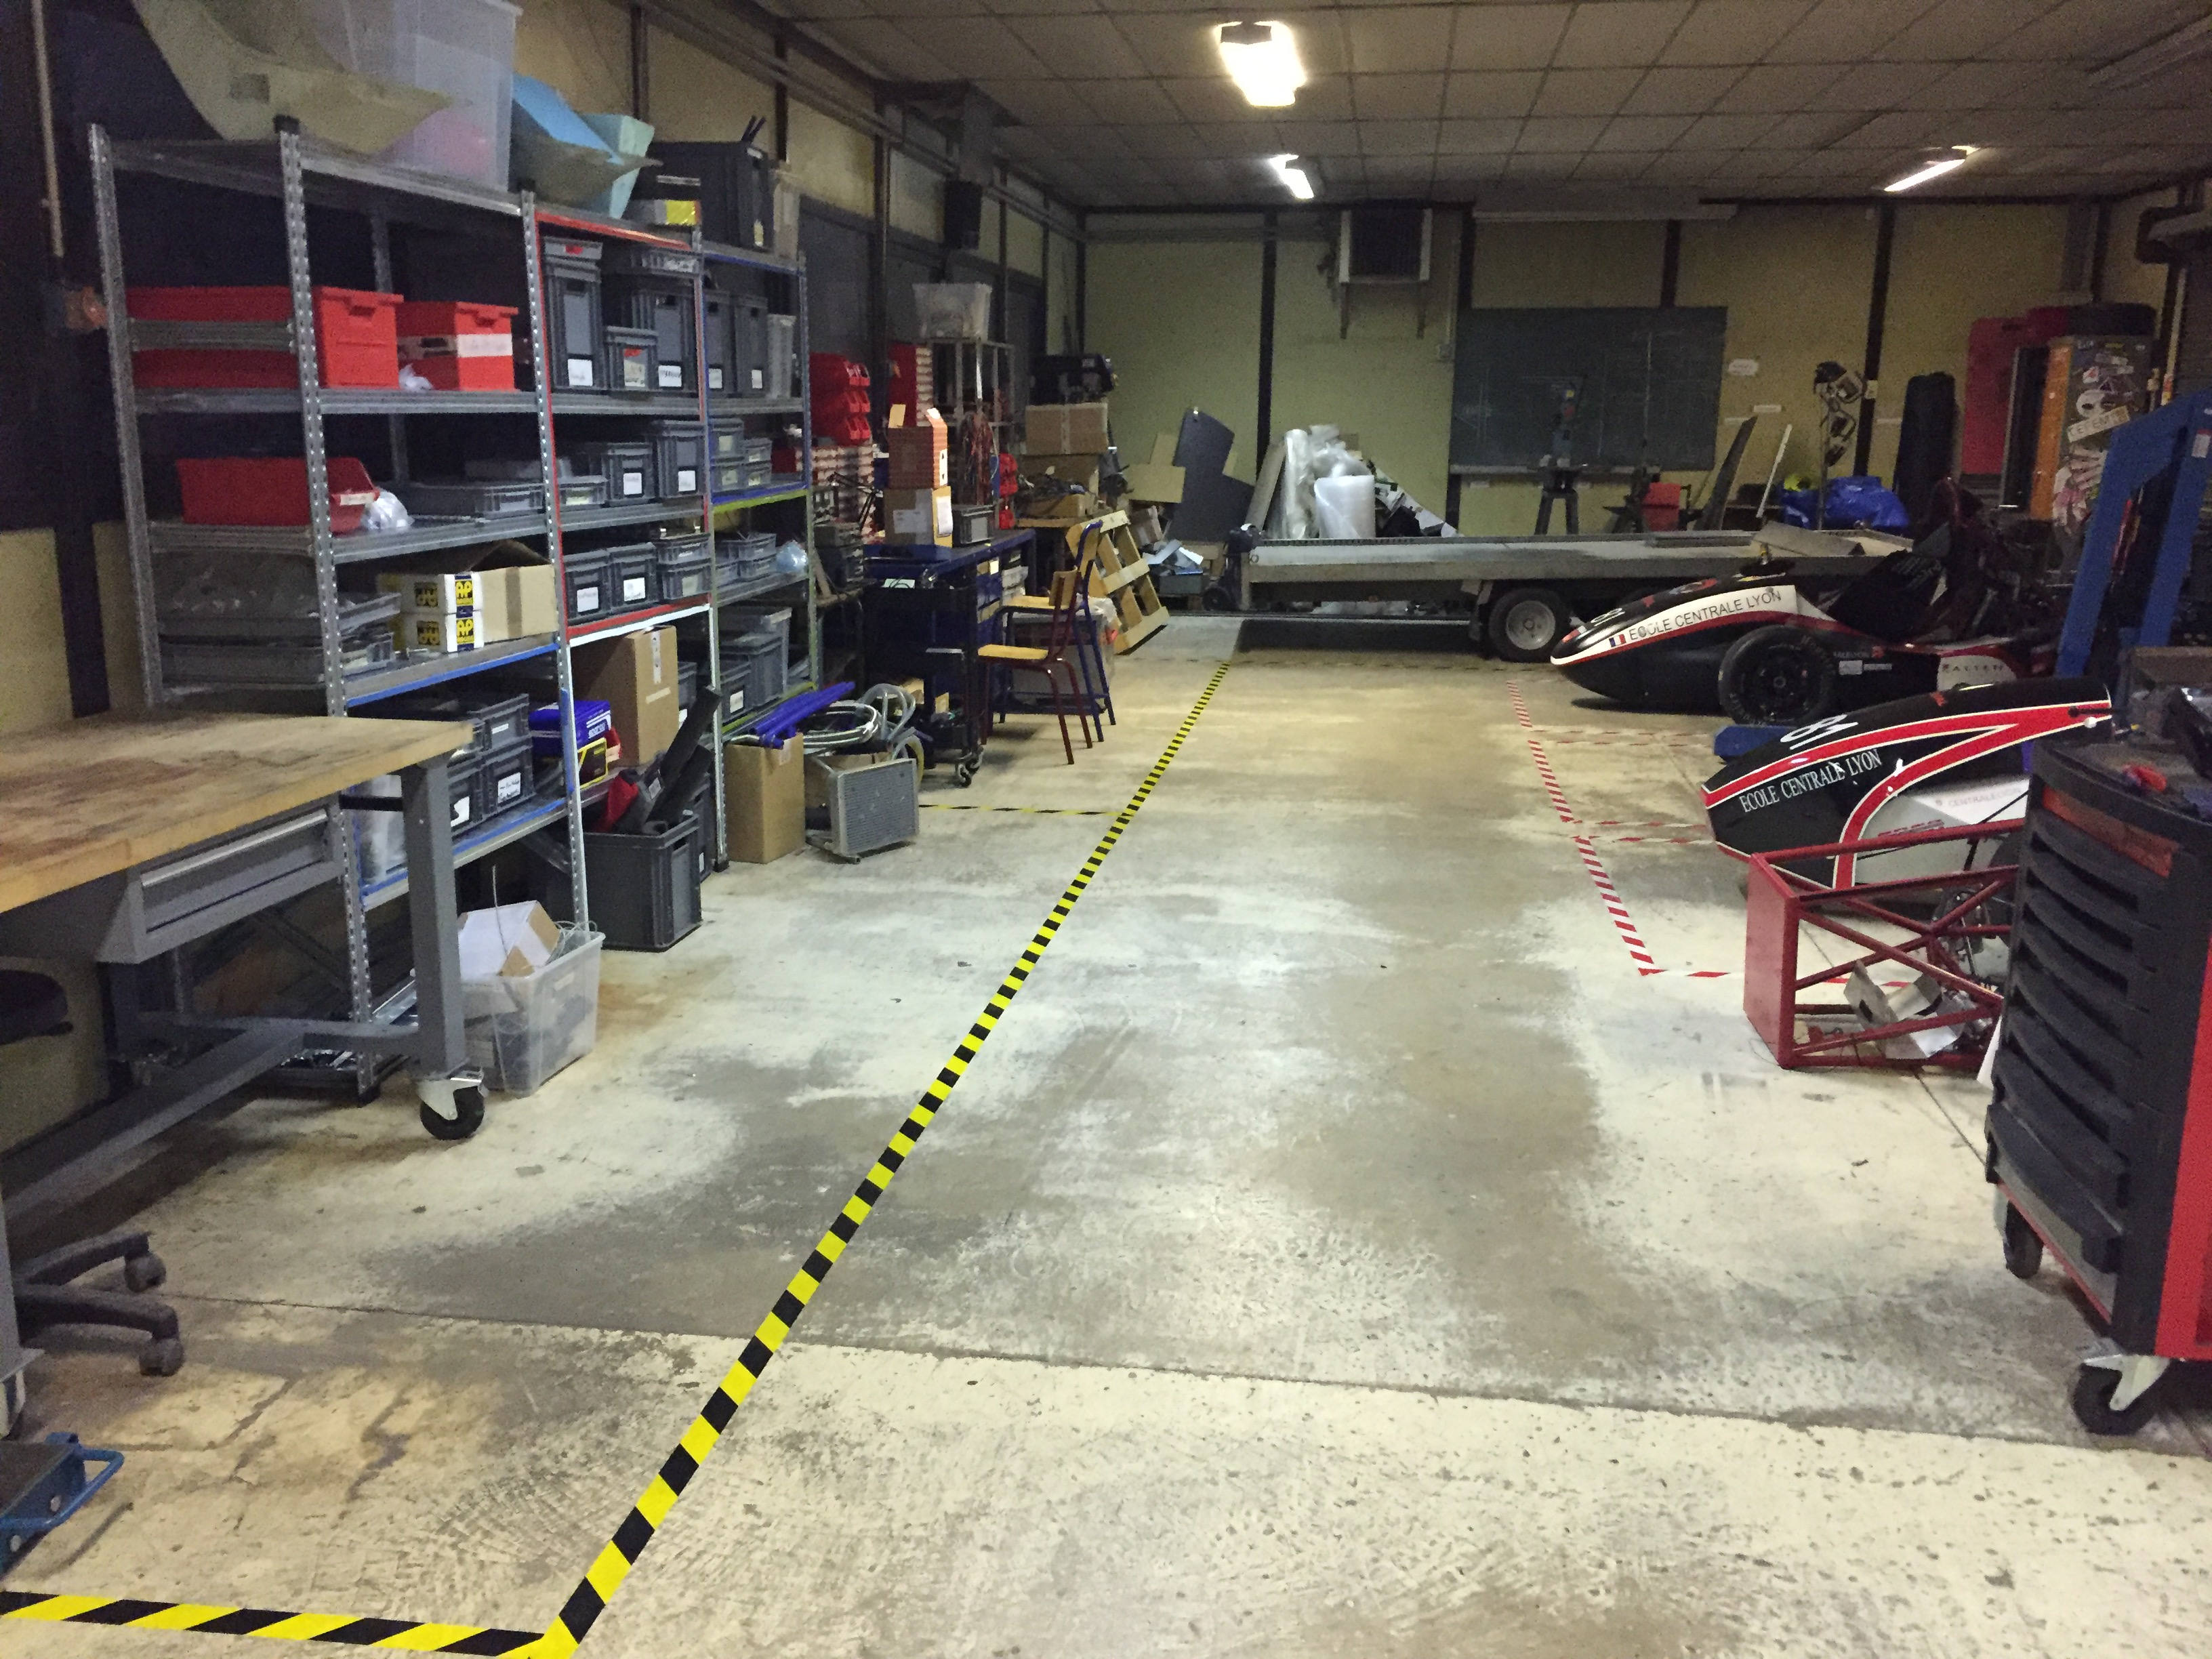
Rangement de Bron
Ranger après chaque séance de travail, avant de partir prévoir 10 min de rangement

Slide 5
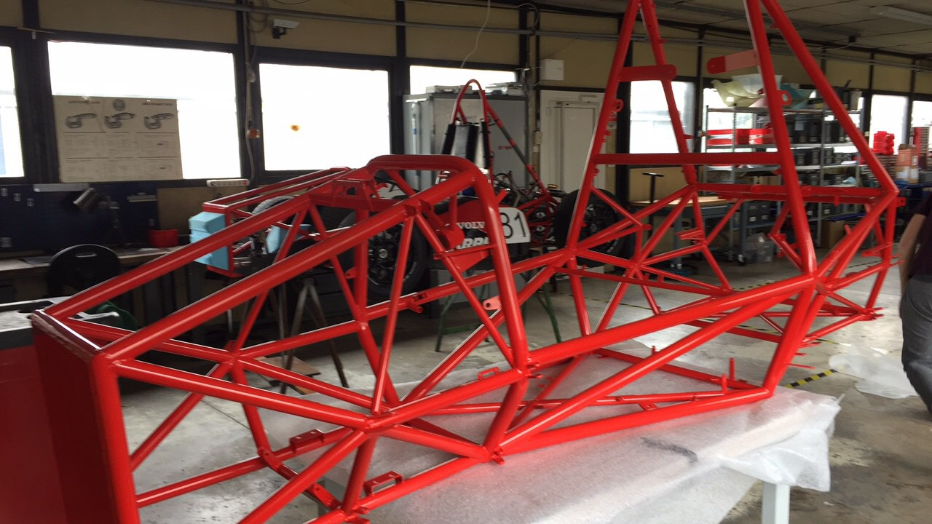
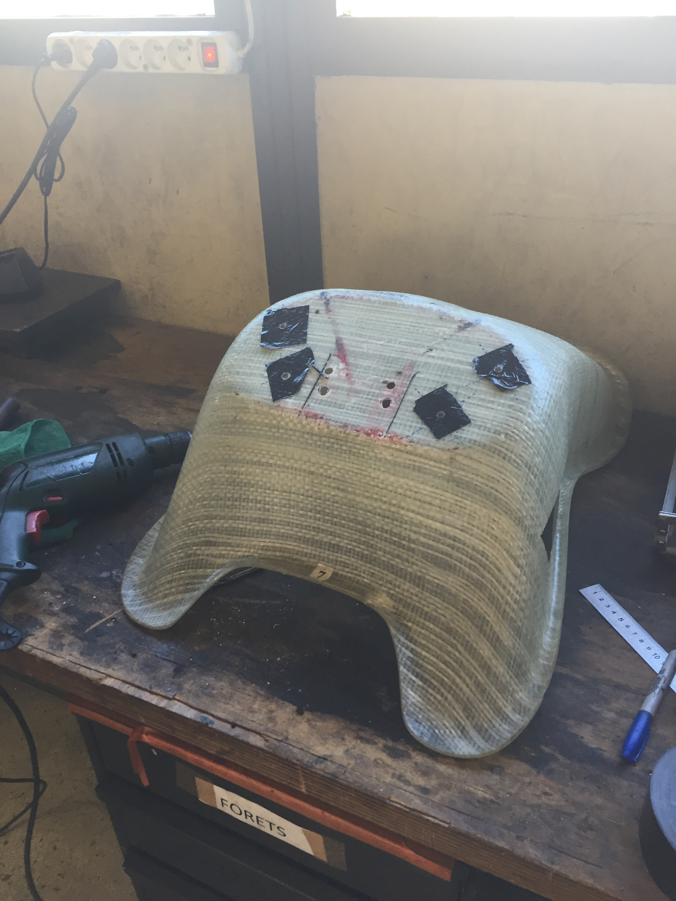
Châssis & Ergonomie
Tâches à faire :
Châssis soudé et peint entreposé à la plateforme de Bron - RCS
Préparer les documents et simulations à présenter au design - Département châssis équipée
Coller la crash box (acheter colle avant) - PTN
Vérification règlement et pièce baquet - PTN
Commandes à faire :
Colles loctite - PTN
Pièces action karting - MPL

Slide 6
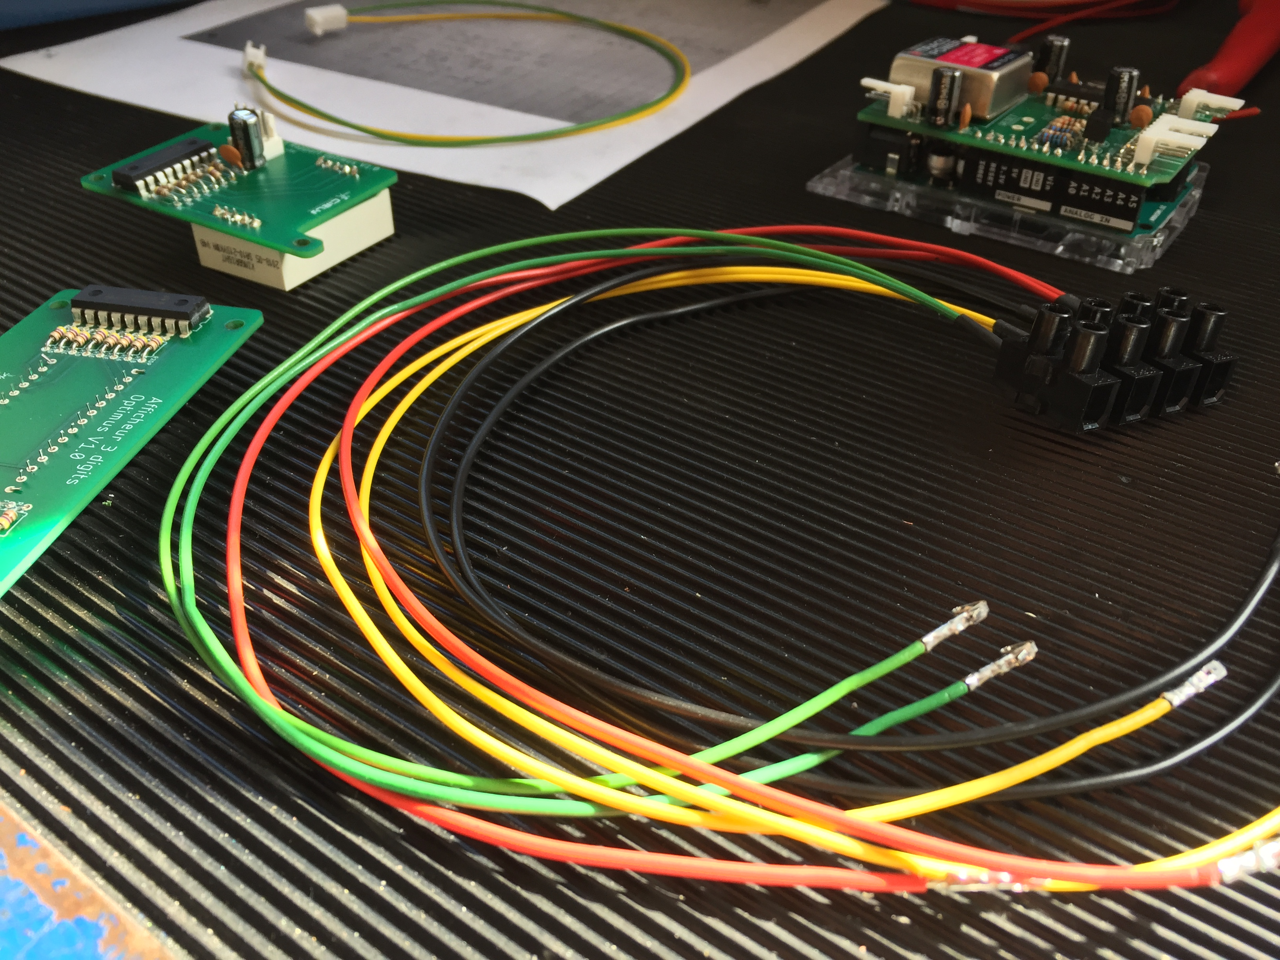
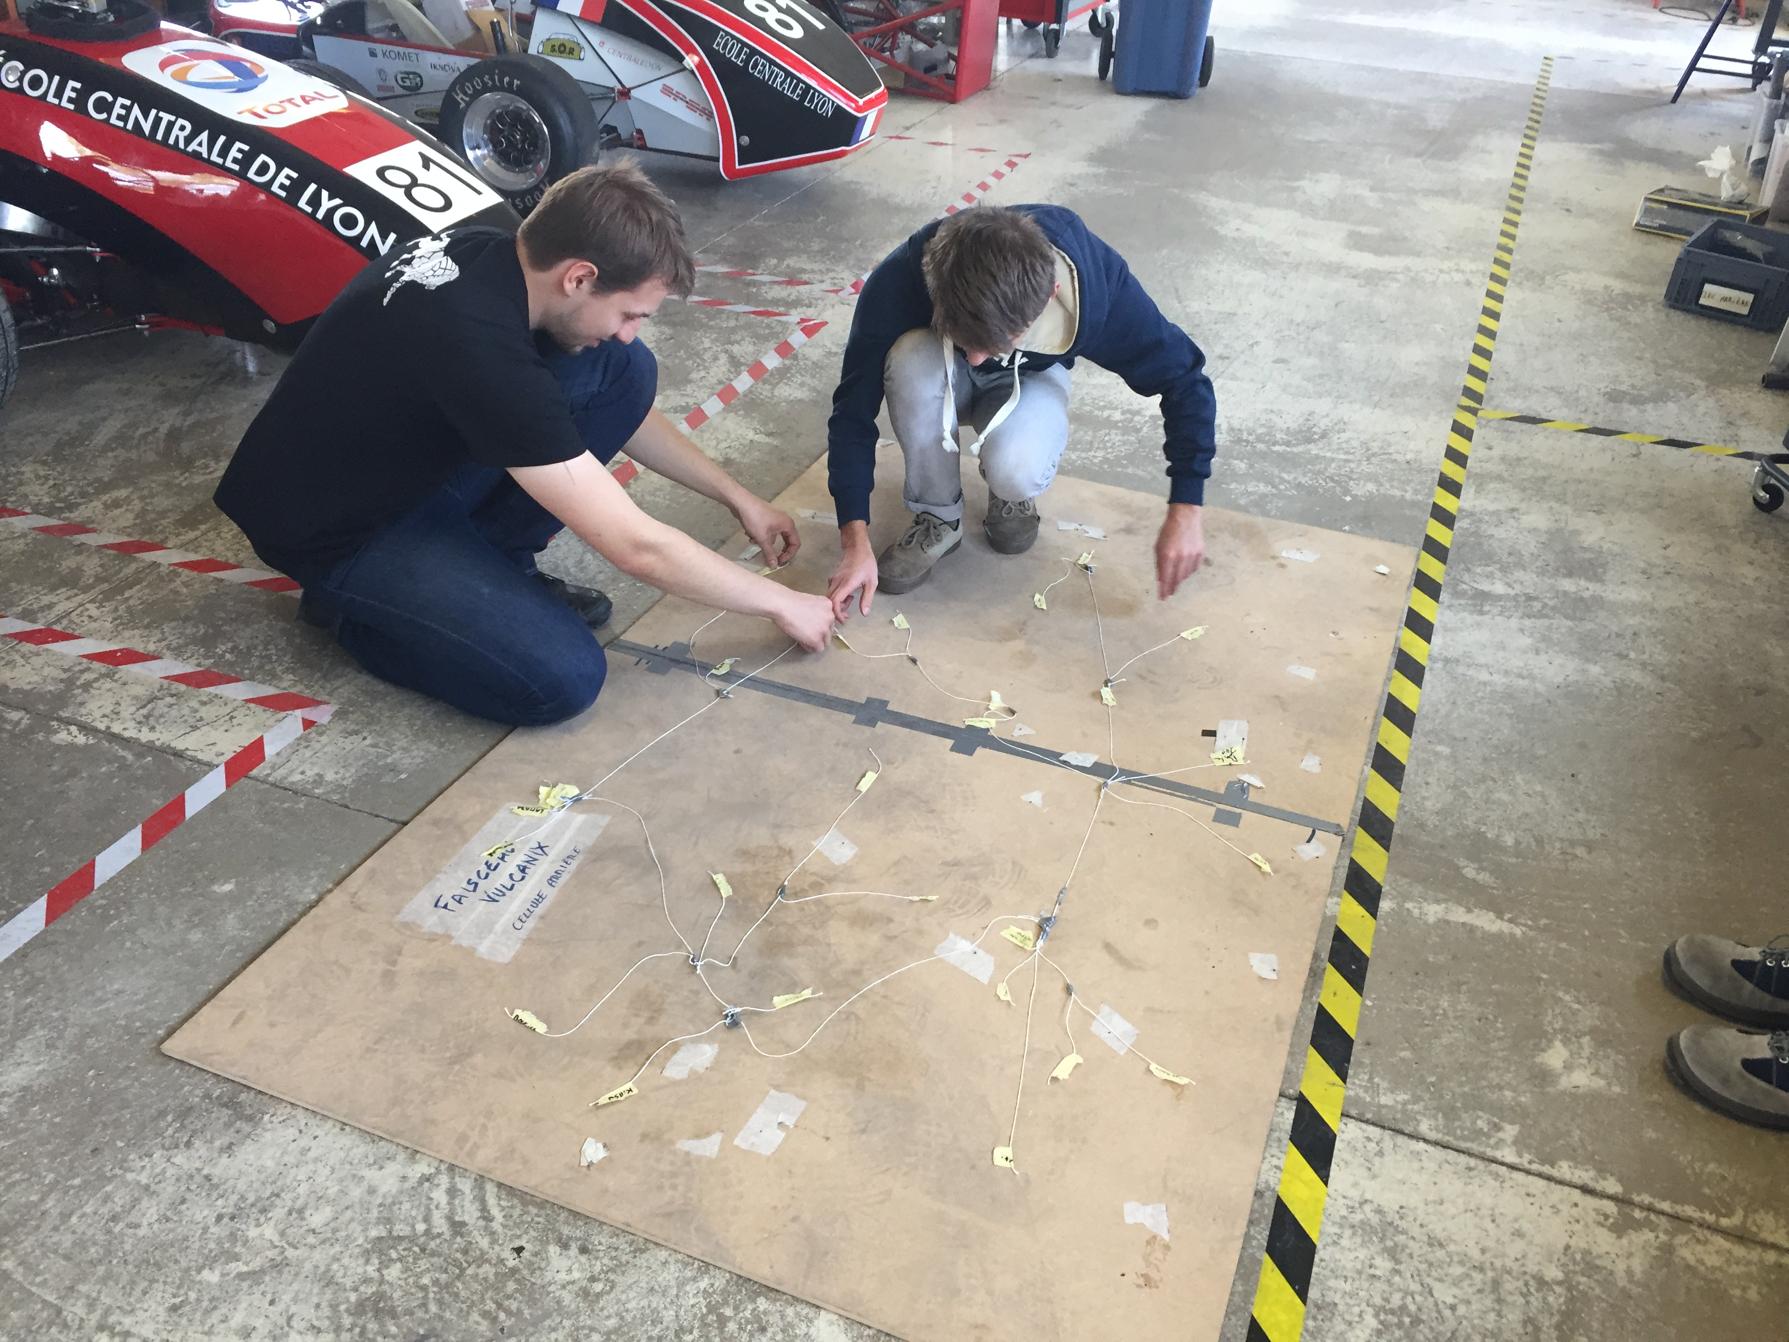
Electronique
Tâches à faire :
Cartes électroniques terminées - BAT
Tableau de bord en cours de découpe chez S2MA et chez cirly en back up - RMN
Blanche à clous préparé en attente de la commande RS de Bron qui devrait bientôt arriver – BAT
Réalisation du faisceau électrique – Département Electronique
Commandes à faire :
Souriau - GTI
Knipex – BAT
RS sur Centrale – BAT
RS sur Bron- NGO
Mouser sur Bron- NGO

Slide 7
Liaison au sol
Tâches à faire :
Essais sur triangles - PCT
Montage des basculeurs et suspensions- PCT
Déposer PM chez innomolds (cannelures) apres réception pièces lundi - PCT
Jantages de pneus pour les essais – MPL
Réusinage frettes puis traitement – NGO
Commandes à faire :
Commande rotules Brammer - PCT
Commade SKF – EDP
Roulements PM - NGO

Slide 8
Motorisation instrumentée
Tâches à faire :
Traitement thermique de l’échappement - CEE
Montage de l’admission - CEE
Soudure réservoir – BVL
Montage réservoir – BVL
Usinage Bourgeois SAS arbres – MPY
Montage transmission secondaire – MPY
Commandes à faire :
Arbres RCV- MPY
Commade SKF – EDP
… - …

Slide 9
Préparation a la compétition
Tâches à faire :
Fixer date FS Blanc & organisation - NGO
Lancement du cost report – ABR
Lancement du business event - RCS
Trouver responsable pour le design - NGO
Commandes à faire :
Visuels Design – NGO
Visuels Cost – ABR
Visuels Business – RCS

Slide 10
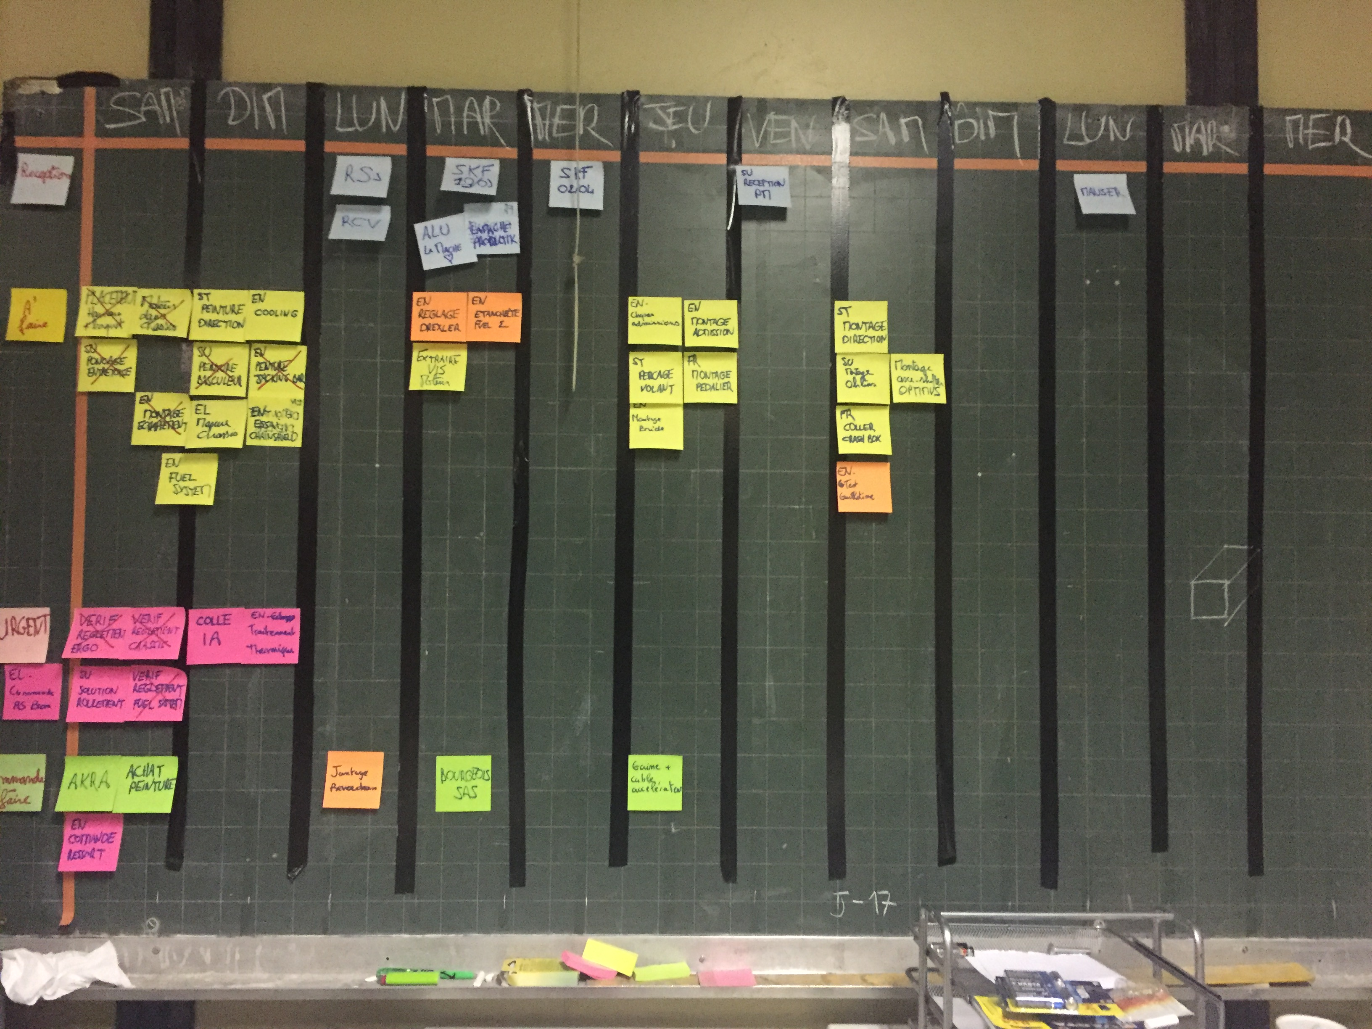
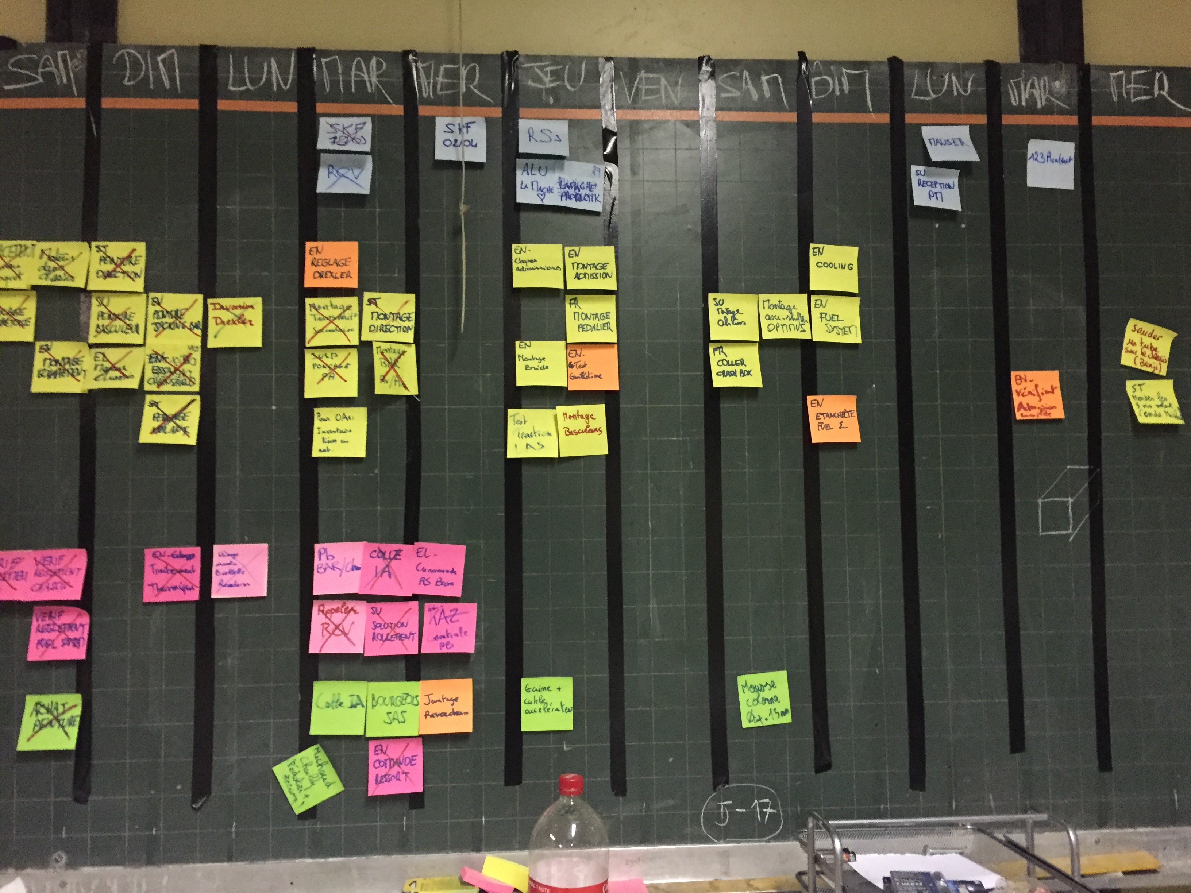
Organisation

Slide 11
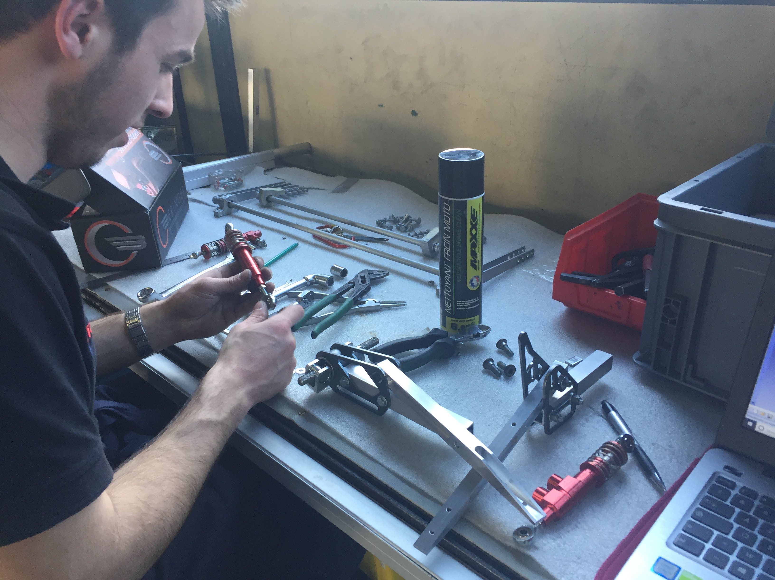
Avancement du pédalier
Montage des bocaux
Montage des pédales
Préparation des rampes
Montage des maitres cylindres

Slide 12
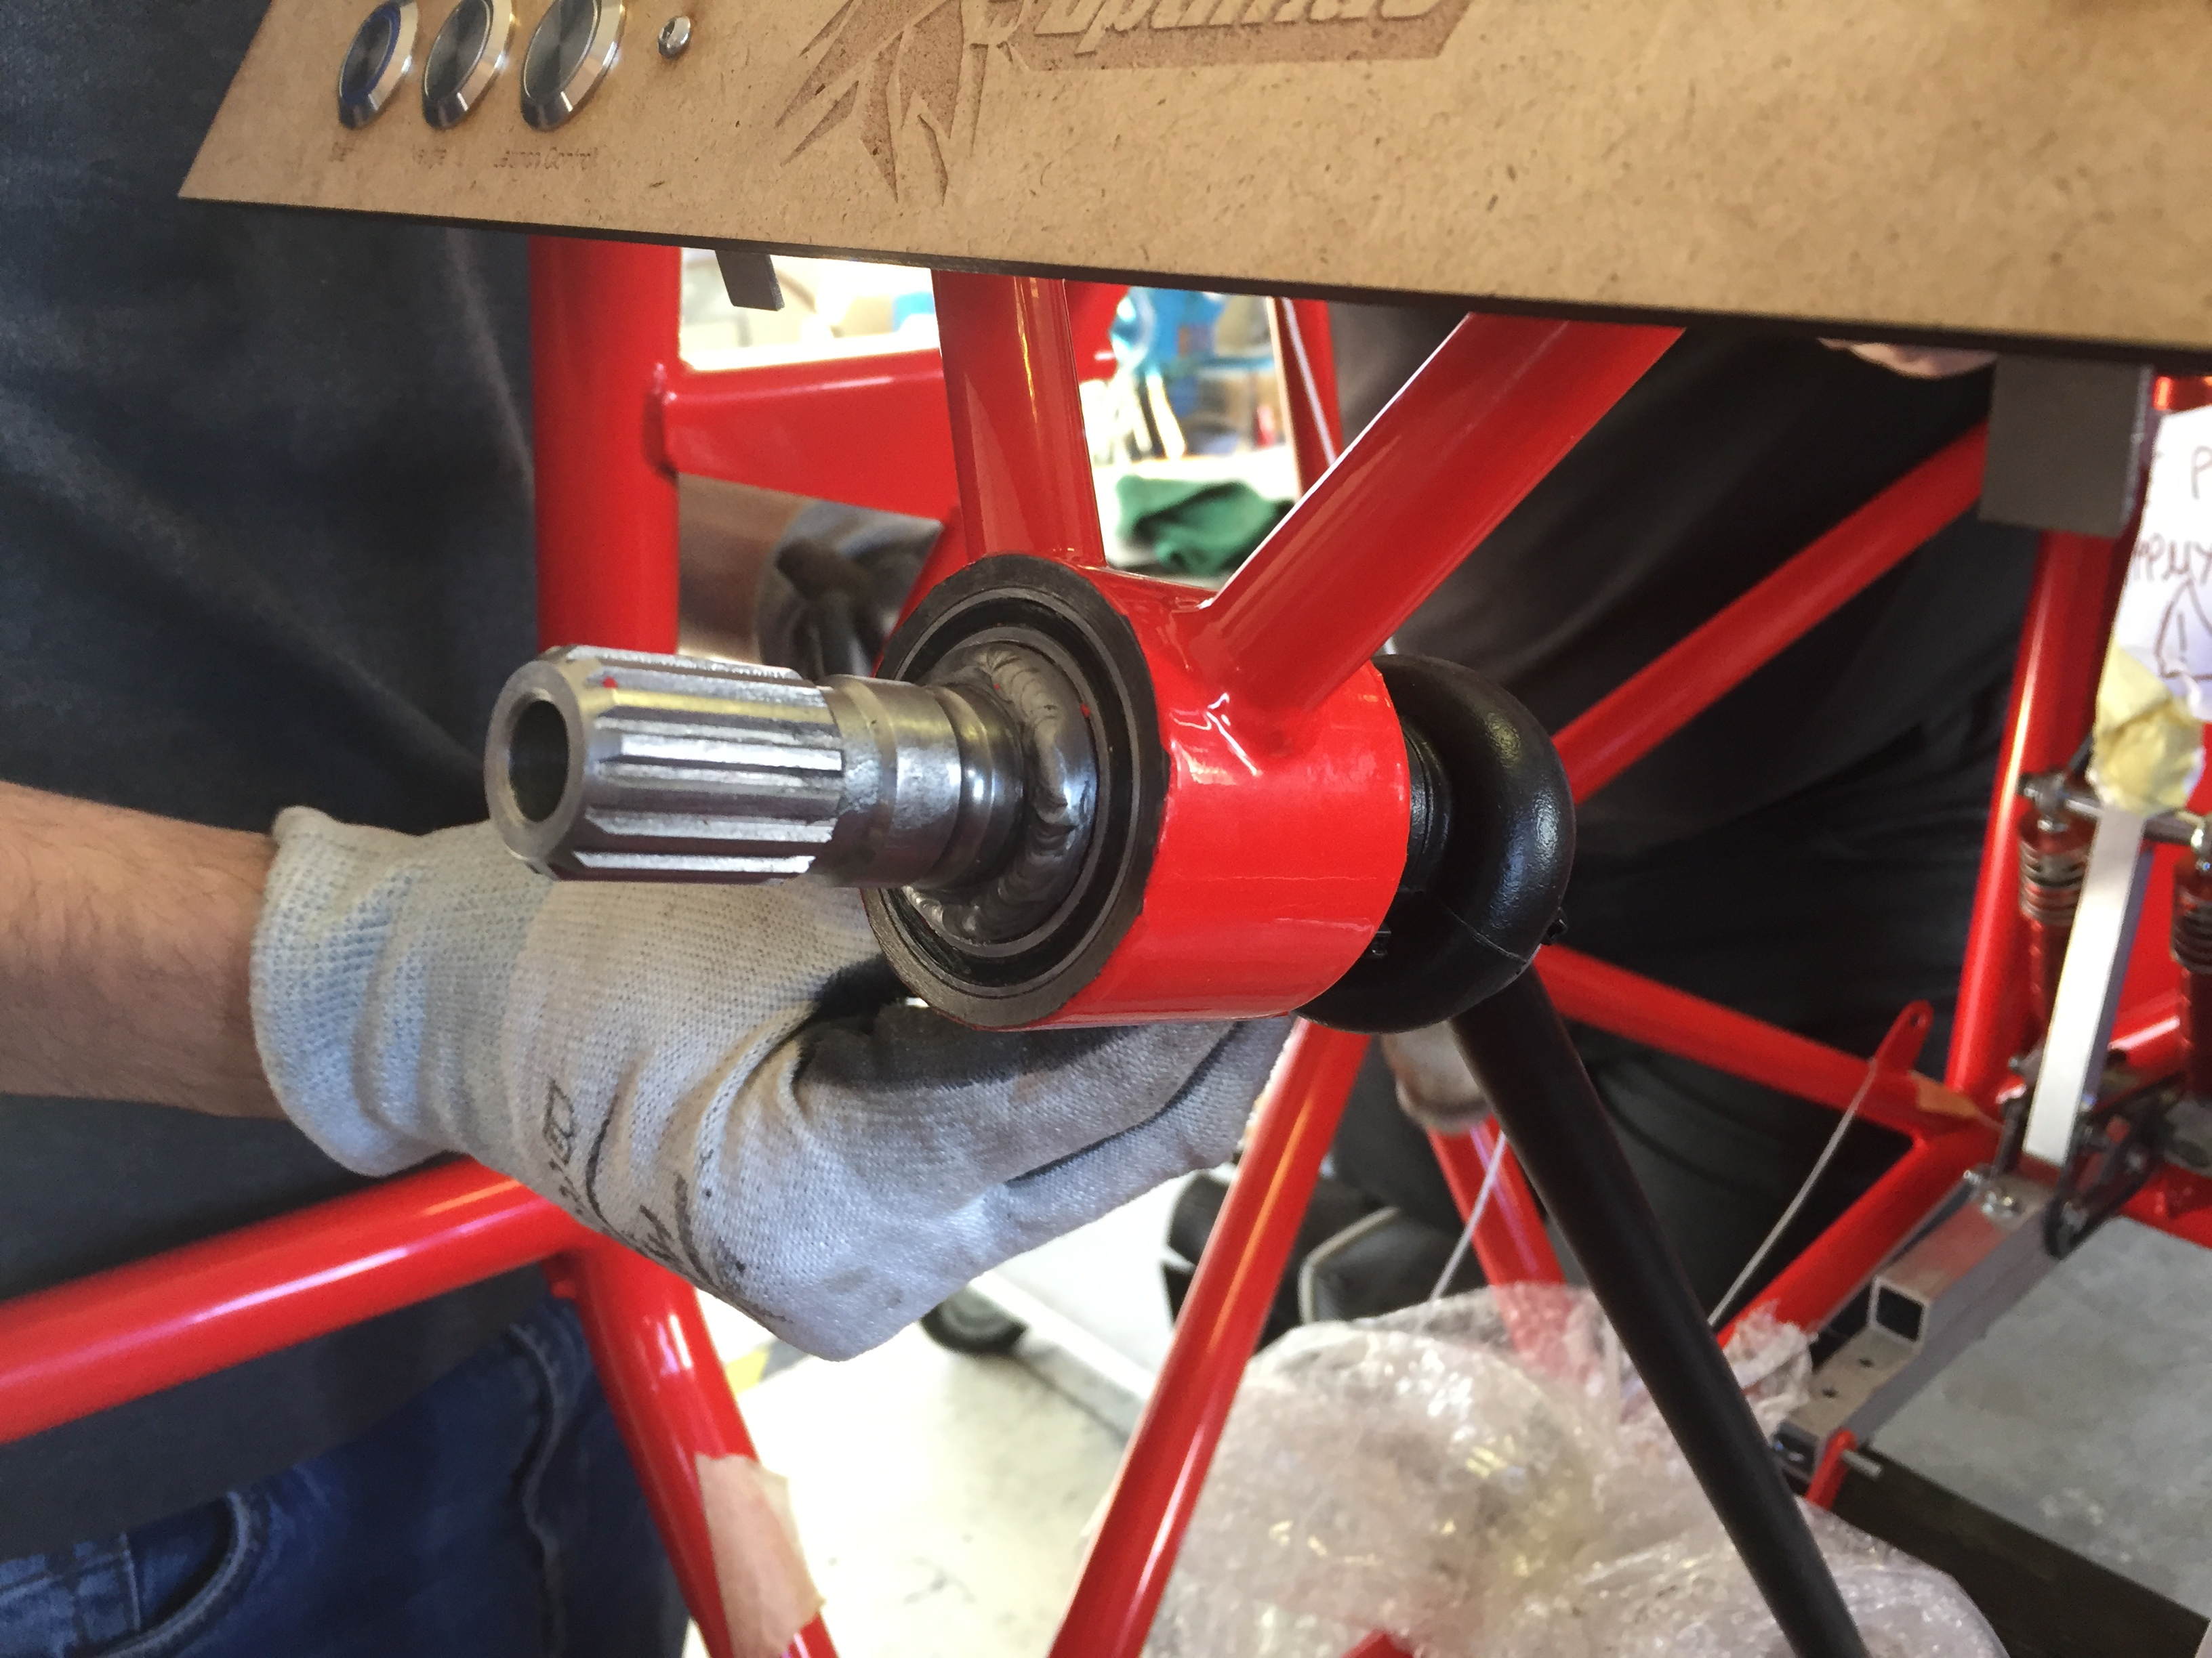
Avancement de la direction
Peinture anti corrosion des pièces en acier
Montage crémaillère
Montage pivot de direction dans la manchon avec 2 roulements et circlips
Perçage du volant

Slide 13
Programme : Jeudi
Prendre les photos et vidéos pour roll out et communication EPSA
Montage admission
Montage basculeurs

Slide 14
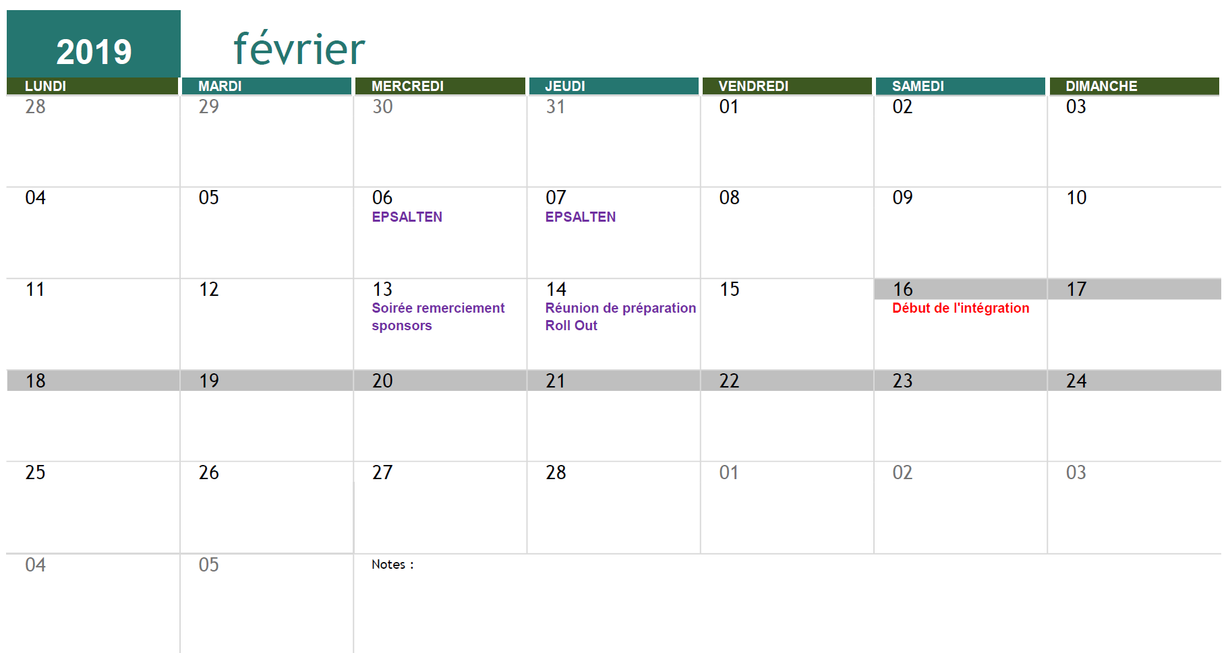
Calendrier EPSA

Slide 15
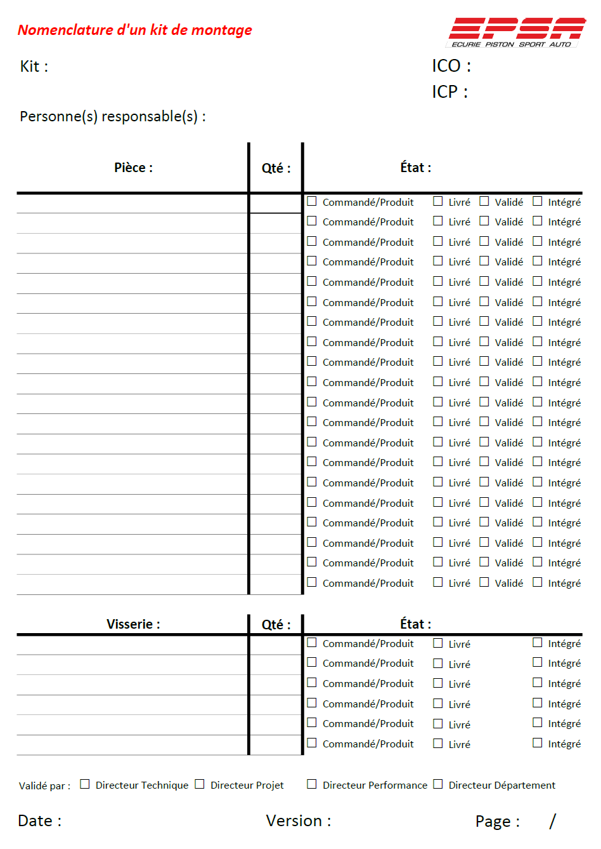
Kit de montage

Slide 16
Pour le top projet
Quelques trucs

Slide 17
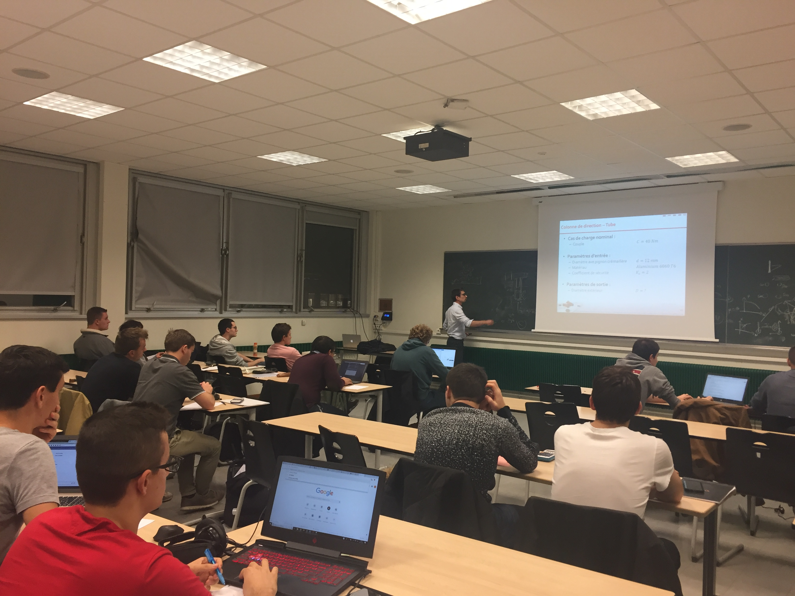
Organiser les formations EPSA
Formation S.Tajan
Formation R.Guerout
Prouvoir pour l’année prochaine (les memes ? Au meme moment ? Des nouvelles ? (3As & 4As sur centrale))

Slide 18
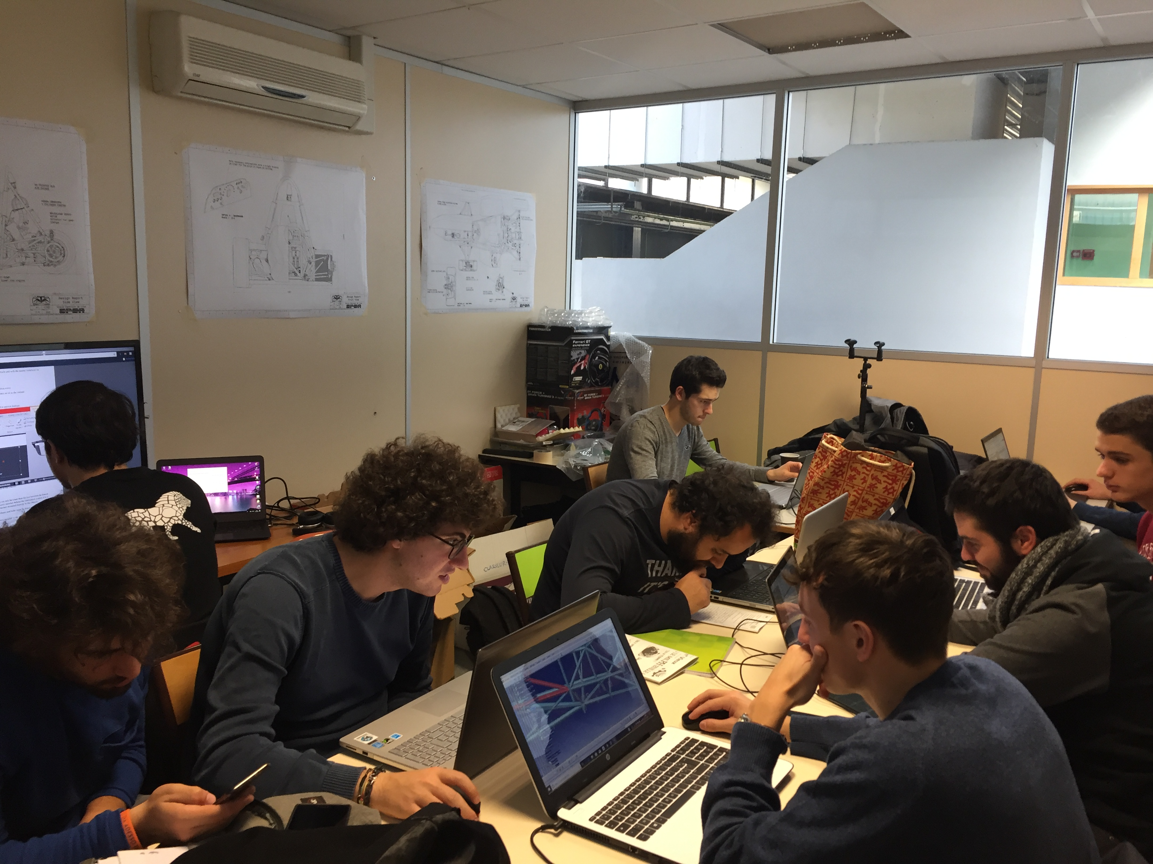
Commencer le travail
Prévoir des séances au local
Ne pas négliger le début de projet (attention aux partiels !)

Slide 19
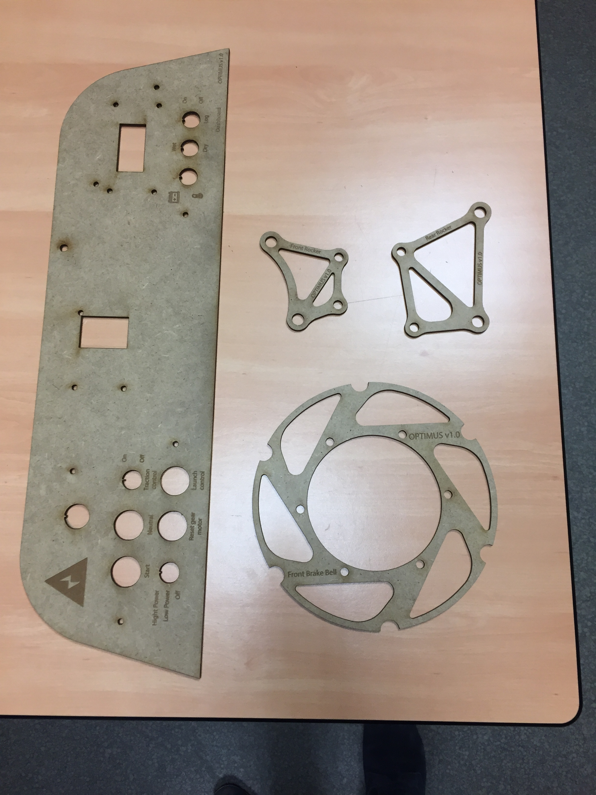
Plus de prototypage
Permet de se rendre bien compte (exemple : frette, transmission secondaire, BAR)
Peut servir pour de la communication

Slide 20
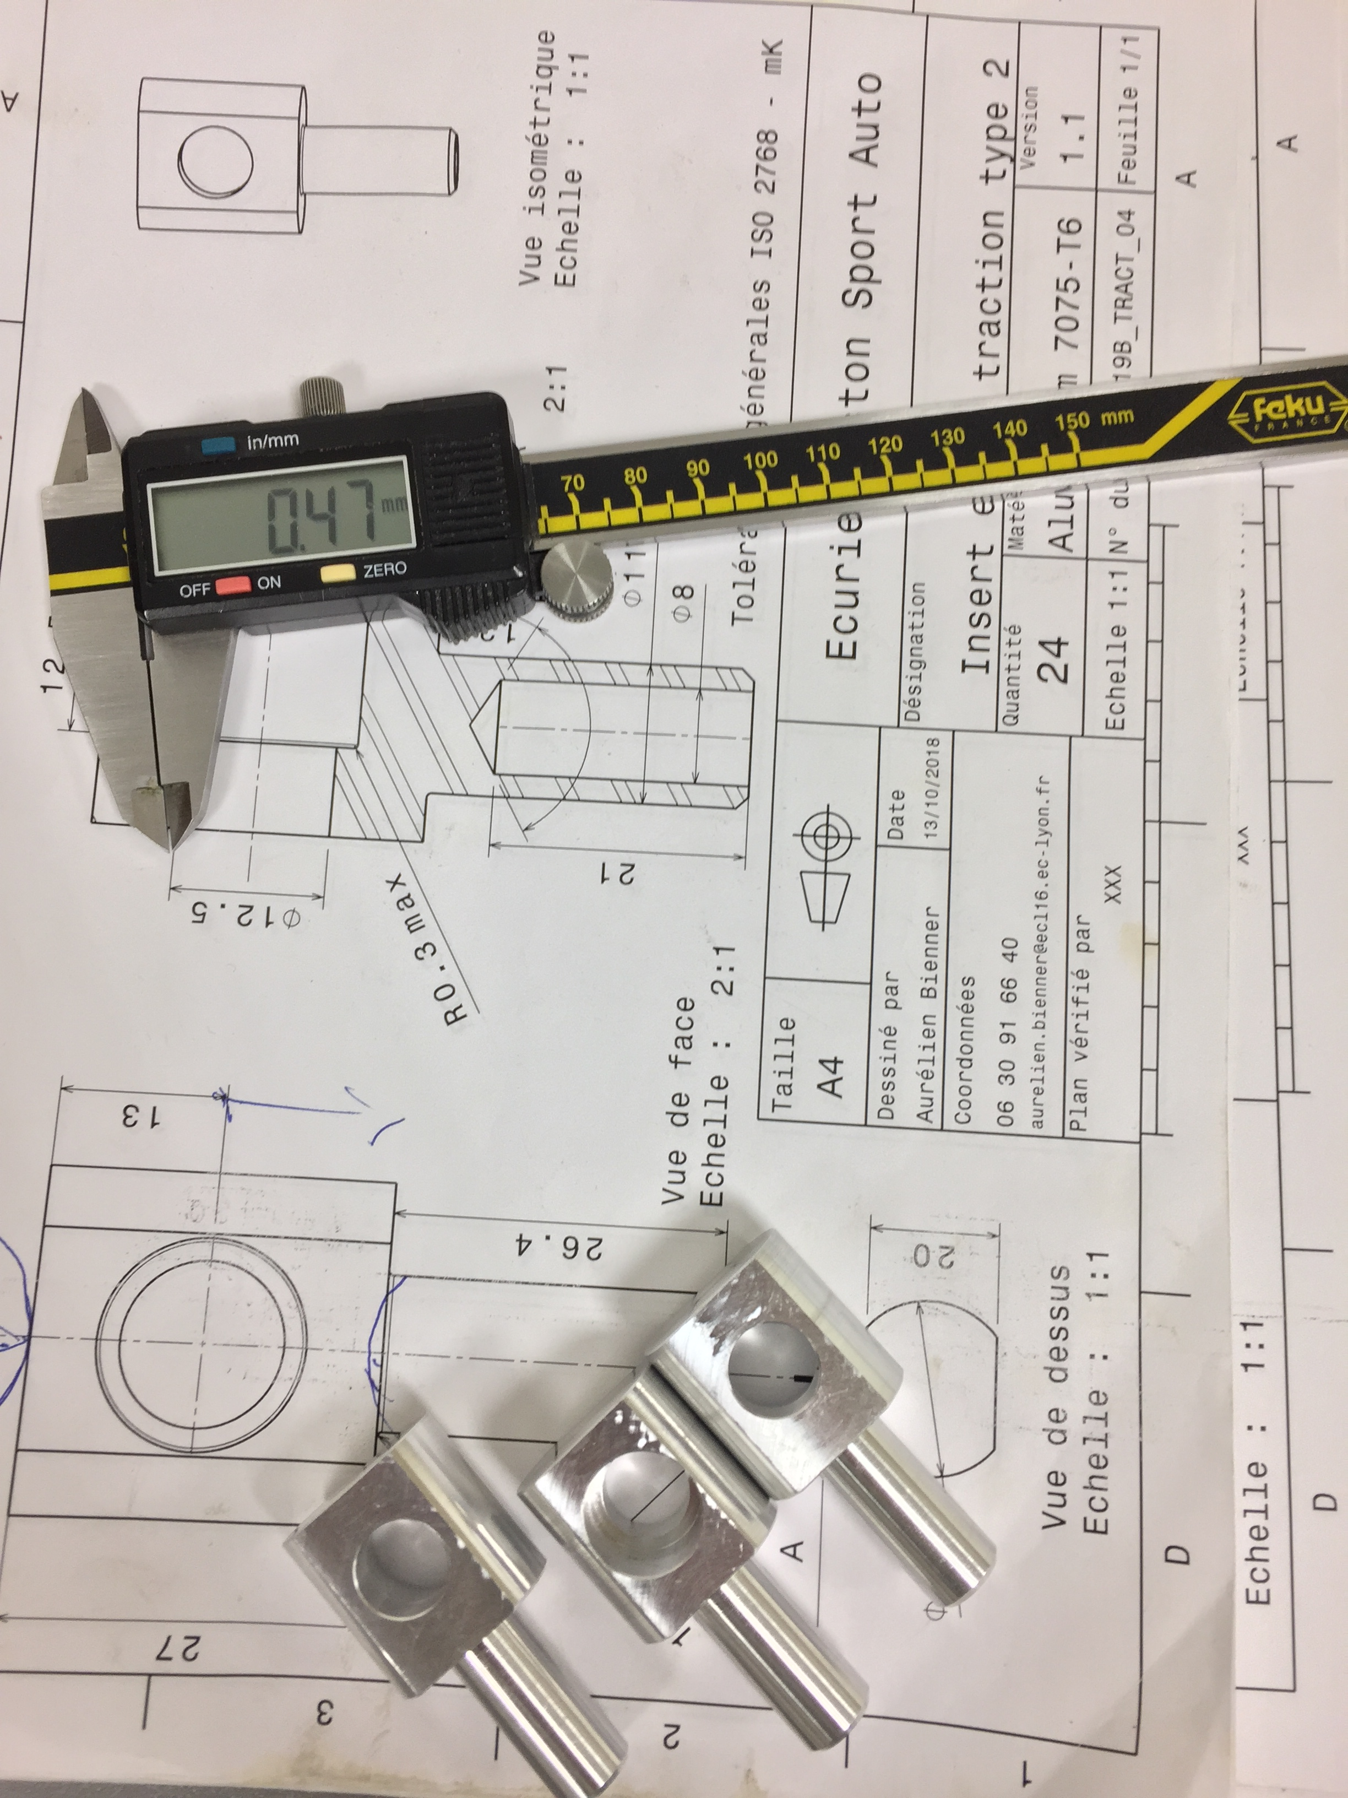
Vérification des cotes
Problème pièce AlpenTech !!!
Nécessaire mais si relou !!!

Slide 21
Se préparer aux quizz
Prévoir le truc

Slide 22
Pour le top projet
Questions ?

